Slide 1
YJK常见问题分享
2022.09
北京盈建科软件股份有限公司

Slide 2
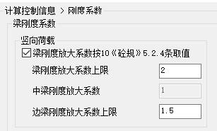
Q1:上部结构设计常见问题-柱长系数
问题1：
1.首层地面有板和没板对于首层地上的柱长系数为什么会有影响？有板的话柱长系数会小一点，是什么原因造成的？
2.对于删除地下室拉梁层嵌固在基础顶的模型和带拉梁层嵌固在拉梁顶的模型，为什么首层柱柱长系数会有非常大的差别？
回复：
1.因为模型在前处理及计算—计算参数—控制信息—刚度系数中选择考虑楼板作为翼缘对梁刚度的影响，此时有无楼板就会对梁刚度有影响，梁线刚度计算时也会不同。根据《钢标》附录E，梁线刚度不同会影响柱长系数的计算结果。
2.删除地下室拉梁层的单独模型是柱底与基础相连，铰接时K2=0，刚接时K2=10；下部带拉梁层的模型，钢柱底还有一层混凝土梁、柱，按钢柱下端梁、柱线刚度之和的比值计算K2。K2不同根据《钢标》附录E，柱长系数也会不同。

Slide 3
Q1:上部结构设计常见问题-柱长系数
再介绍下软件钢柱计算长度系数：
柱边有墙的柱段计算长度系数统一取0.75；
其他情况钢柱计算长度系数按《钢规》附录D-1或D-2计算。算出结果大于6.0时，按6.0处理；
柱顶或柱底铰接时，K1或K2取0；
如果柱顶或柱底与墙相连且未设铰接，则认为是刚接，K1或K2取10；
底层柱柱底未设铰接，则取K2为10；
梁线刚度和按标高相近的一组梁的线刚度之和考虑；
计算梁线刚度时，考虑了梁刚度调整系数。

Slide 4
Q1:上部结构设计常见问题-柱长系数
问题2：
钢柱的计算长度判断，是否考虑斜撑打断的影响？
回复：
程序目前对于柱长系数的计算是按照钢标附录 E 来的，并没有考虑斜撑的影响。所以程序不能自动判断这个斜撑打断。对于这种情况，如果需要的话，可以在前处理手动修改一下柱长系数。
修改后查看设计结果构件信息中的 LCX/LCY 分别指的是绕局部坐标系下的 X、Y 方向的长度（m）；不是指的绕整体坐标系下的 X，Y 轴的长度。可以通过三维查询，柱的局部坐标系，来判断手工修改是否正常。

Slide 5
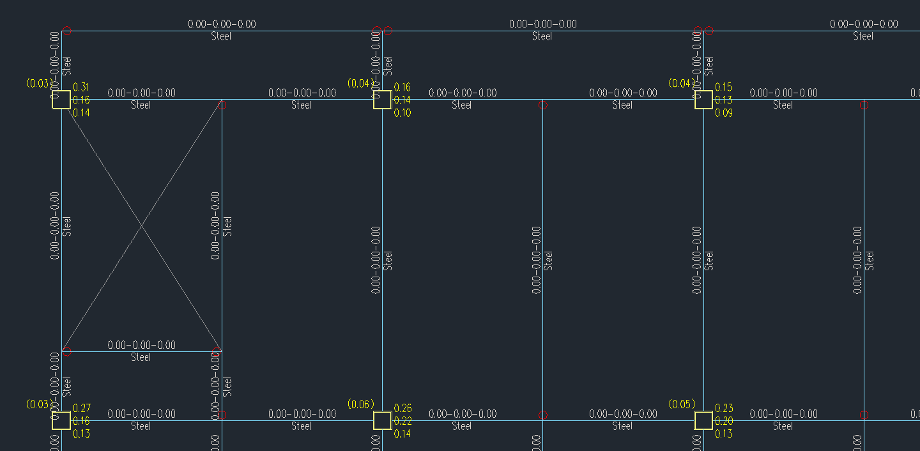
Q1:上部结构设计常见问题-应力比异常
问题3：
用程序做钢结构设计时，发现钢梁的应力比全部显示为0。
回复：
查看模型发现模型中钢梁截面选用型钢库中的角钢截面。
而程序不支持对角钢截面钢梁进行构件设计。
程序目前的规则是对于规范以及手册上未给出计算依据的截面类型构件，只进行整体计算分析，但不进行构件设计。比如采用自定义截面导入的特殊类型混凝土截面和钢构件截面，也是这个处理方式，目前只能根据计算内力进行手核。

Slide 6
Q1:上部结构设计常见问题-二阶效应
问题4：
考虑了二阶效应，wmass里找不到二阶效应系数输出结果。
回复：
二阶效应系数仅用于判断钢框架结构所以与结构体系“框架结构”联动。当非框架体系时，输出屈曲因子，屈曲因子的倒数即是二阶效应系数。

Slide 7
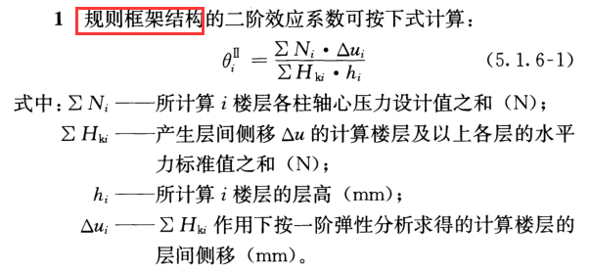
Q1:上部结构设计常见问题-二阶效应
《钢结构设计标准》
《钢结构设计标准》条文说明

Slide 8
Q1:上部结构设计常见问题-防火验算
问题5：
防火涂料用膨胀型，柱子布置不上去？
回复：
查看模型，模型中柱子是圆钢管砼柱。依据《建筑钢结构防火设计规范》GB51249-2017，圆钢管砼柱和矩形钢管砼柱仅支持金属网抹 M5 水泥砂浆和非膨胀型钢结构防火涂料保护层的定义。所以软件不支持对圆钢管砼柱布置膨胀型防火涂料。

Slide 9
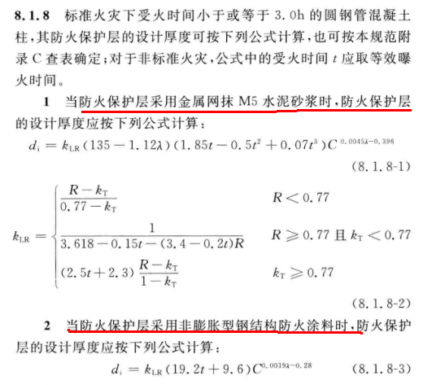
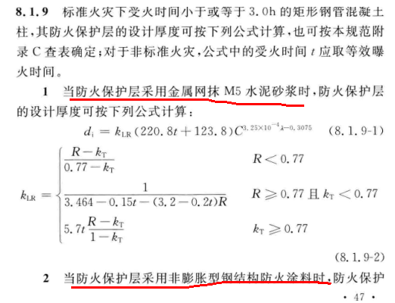
Q1:上部结构设计常见问题-防火验算

Slide 10
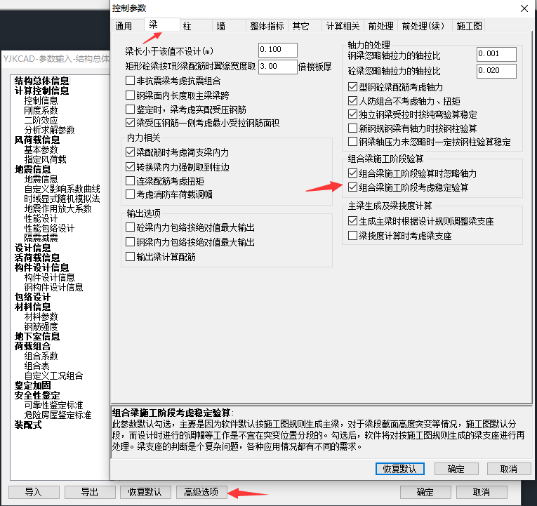
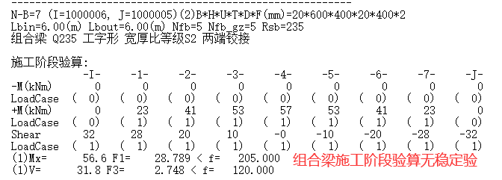
Q1:上部结构设计常见问题-组合梁
问题6：
组合梁施工阶段验算，没有进行稳定验算？
回复：
查看模型，计算参数中，没有勾选组合梁施工阶段考虑稳定验算。所以软件没有进行此项验算，当高级参数中勾选此参数后，组合梁施工阶段验算增加稳定验算并在构件信息输出稳定验算结果。

Slide 11
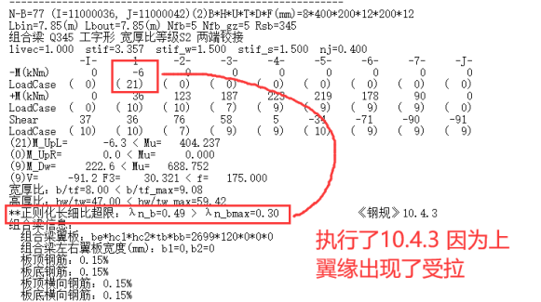
Q1:上部结构设计常见问题-组合梁
问题7：
组合梁为什么有的梁计算了正则化长细比，有的没有？
回复：
查看构件信息发现有个别梁出现了负弯矩。
根据《钢结构设计标准》10.4.3 条规定，当组合梁承受负弯矩时，应满足计算的正则化长细不大于 0.3 的要求。而部分组合梁没有出现负弯矩，也就不用进行相应的验算。
《钢结构设计标准》10.4.3 当工字钢梁受拉的上翼缘有楼板或刚性铺板与钢梁可靠时，形成塑性铰的截面应满足下列要求之一：
1 根据本标准公式(6.2.7-3)计算的正则化长细比不大于 0.3；
2 布置间距不大于 2 倍梁高的加劲肋；
3 受压下翼缘设置侧向支撑。

Slide 12
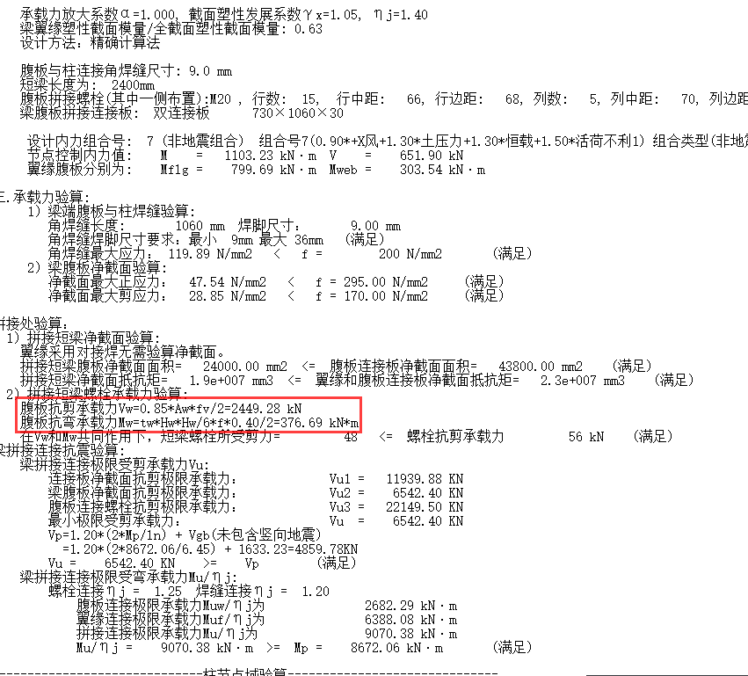
Q2:节点设计常见问题
问题8：
软件梁柱节点计算书中，腹板抗剪承载力中参数0.85和腹板抗弯承载力中参数0.40/2的取值依据？

Slide 13
Q2:节点设计常见问题
回复：
参考《钢结构节点设计手册》第四版 验算梁拼接连接节点设计时，剪力公式如下
其中梁腹板扣除高强度螺栓孔后的净截面面积按公式(8-5) 中近似取0.85Aw。
（由于确定设计剪力时还没有确定出螺栓的个数和直径，所以程序只能近似考虑螺栓孔对腹板的削弱，默认取0.85）。
在验算拼接处腹板螺栓承载力时，按其承受所有剪力及部分弯矩的方式进行计算，考虑到全截面螺栓连接时，腹板螺栓连接存在弯矩传递效率问题参考《高钢规》p87 8.5.2 φ弯矩传递系数取0.4。除2是因为双连接板，有两个受剪面，算单剪需要除2。

Slide 14
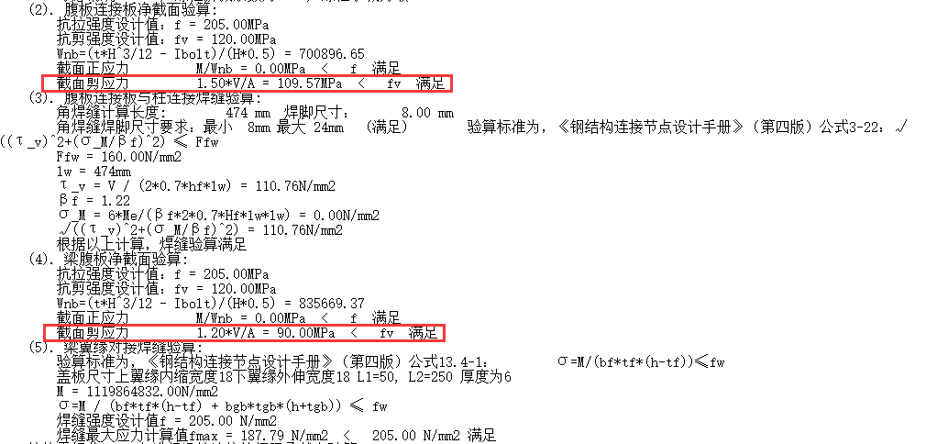
Q2:节点设计常见问题
问题9：
腹板连接板净截面验算与梁腹板净截面验算中截面剪应力验算公式为何不同？
回复：
梁腹板截面剪应力与腹板连接板截面剪应力两者的计算公式都是应用的是《钢标》6.1.3 公式
τ=VS/Itw
腹板连接板计算截面为矩形，最大剪应力位于发生在截面中点，可以把上述公式简化为。
梁腹板考虑剪力不均匀系数，软件前期通过算例分别考虑了工字形截面窄翼缘、中翼缘和宽翼缘的最终结果，中性轴处剪应力与平均剪应力（V/BH）的比值分别为1.18 1.08 1.02 最终保守取大取值为1.2。

Slide 15
Q2:节点设计常见问题
问题10：
梁柱连接节点，不同的设计方法，节点控制内力剪力取值为何不同。

Slide 16
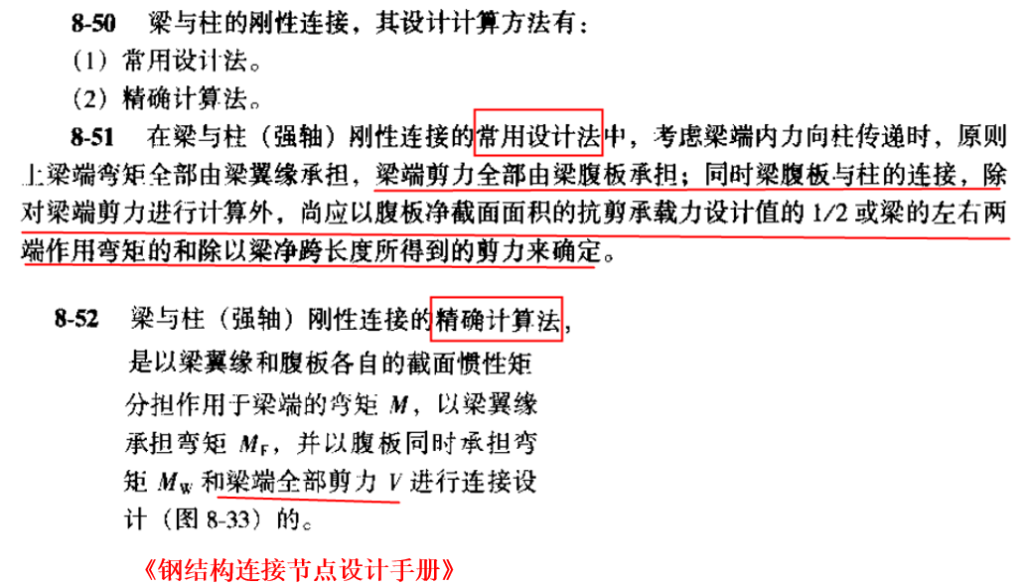
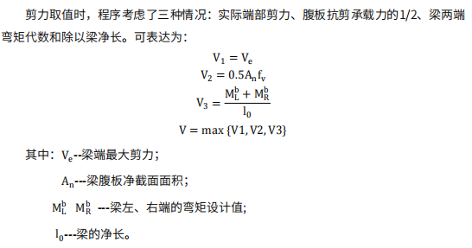
Q2:节点设计常见问题
回复：
依据《钢结构连接节点设计手册》
1.采用常用设计法时，剪力取值时，程序考虑三种情况：实际端部剪力、腹板抗剪承载力1/2、梁两端弯矩代数和除梁净长。
2.采用精确计算法时，剪力取值为梁端剪力设计值

Slide 17
Q2:节点设计常见问题
问题11：
我看到节点计算书主要采用了两本手册：《钢结构连接设计手册》第四版和《钢结构设计手册》第四版。计算高强螺栓和连接板焊缝时，采用的是《钢结构连接节点设计手册》；梁翼缘对接焊缝时采用的是《钢结构设计手册》。个人觉得计算螺栓时，完全可以采用《钢结构设计手册》13.4-2和13.4-5，螺栓抗剪承载力可取0.9Nv，保证安全。

Slide 18
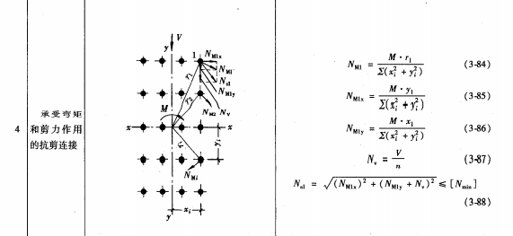
Q2:节点设计常见问题
回复：
1.螺栓计算，《钢结构连接设计手册》与《钢结构设计手册》本质是相同的。
《钢结构设计手册》13.4-5公式中弯矩项考虑了X轴的分量，但是当螺栓不是单列布置时，必然还有Y轴的的分量，与剪力方向相同，所以还需考虑多一种情况。综上考虑，应依据《钢结构连接设计手册》高强度螺栓群连接的计算公式 第4项“承受弯矩和剪力作用的抗剪连接”中的计算公式。

Slide 19
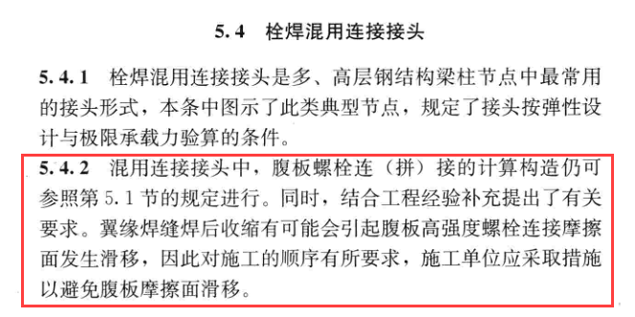
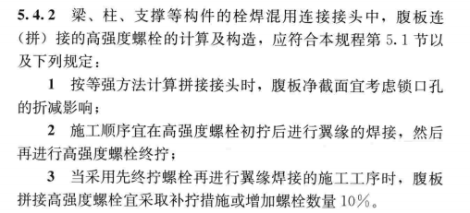
Q2:节点设计常见问题
《钢结构设计手册》13.4-2，应用前提是先栓后焊，即施工顺序带来的计算折减。
这点在《钢结构高强度螺栓连接技术规程》5.4节中，也有提到。但是目前也了解到很多有经验的施工单位都避免了此施工顺序带来的损失，都是按照5.4.2来执行的，先焊最后终拧来执行。所以如果考虑此条折减，可由设计人员自行通过应力比进行控制。

Slide 20
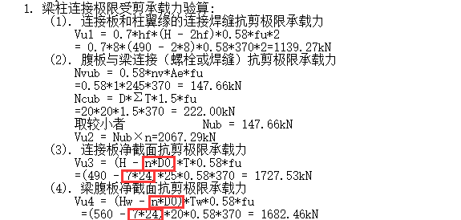
Q2:节点设计常见问题
问题12：
节点设计选用的螺栓是M20,为何计算书中do取值是24不是22？
回复：
《钢结构设计标准》GB50017-2017 第 11.5.2 条计算螺栓孔引起的截面削弱时可取 d+4mm 和 d0的较大值，软件为取 d+4mm 和 d0 的较大值计算螺栓孔引起的截面削弱。

Slide 21
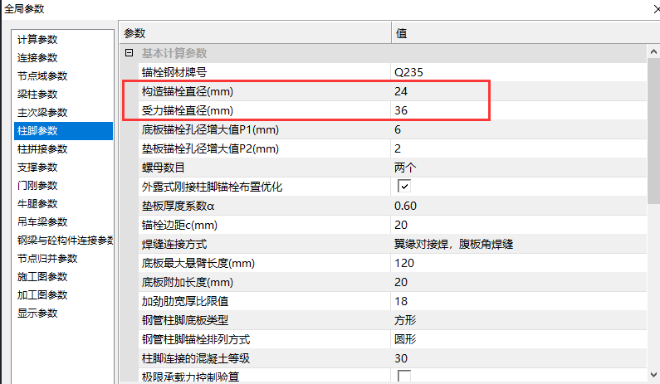
Q2:节点设计常见问题
问题13：
受力锚栓的取值范围和构造锚栓的取值范围选取规范出处是哪里？
回复：
受力锚栓的直径取值范围程序执行《钢结构连接节点设计手册》第四版8-87条，支持直径在30~76mm的范围内进行修改。
构造锚栓的直径取值范围程序执行《钢结构连接节点设计手册》第四版8-77条，支持直径在20~42mm的范围内进行修改。

Slide 22
Q2:节点设计常见问题
问题14：
在钢结构施工图模块，主次梁铰接节点，为何次梁端节点计算中荷载会有弯矩？

Slide 23
Q2:节点设计常见问题
回复：
因为在全局参数，主次梁参数中默认连接验算时考虑偏心距。
当取消勾选后，就不会计算弯矩了。

Slide 24
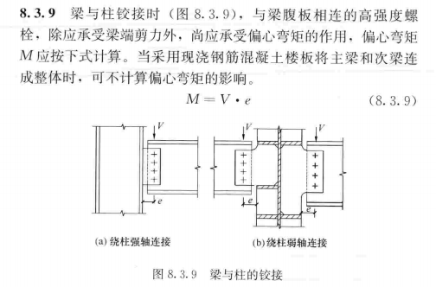
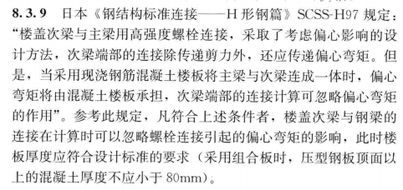
Q2:节点设计常见问题
《钢结构连接节点设计手册》
《高钢规》

Slide 25
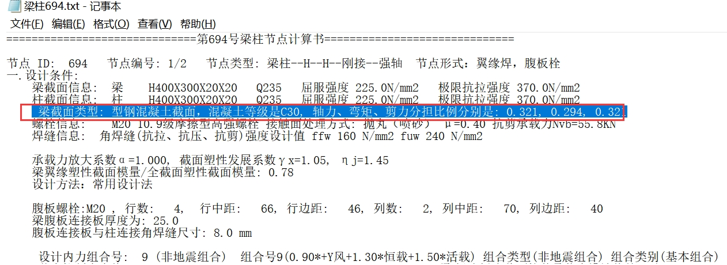
Q2:节点设计常见问题
问题15：
型钢混凝土构件在钢结构施工图中这个分配比例，软件是怎么考虑的？

Slide 26
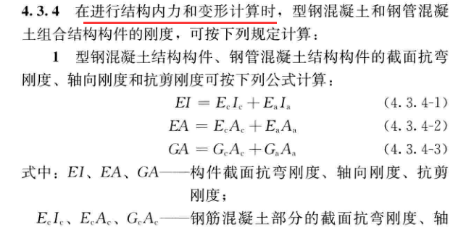
Q2:节点设计常见问题
回复：
内力分担比例按照《组合结构设计规范》4.3.4条规定。根型钢截面与钢构件截面的刚度相关。
以弯矩分配比例为例手核如下：
按模型中信息，型钢混凝土截面 ：500x600
钢梁截面 ：400x300x20x20
C30混凝土的 弹性模量Ec：3.0x10⁴N/mm
钢梁的弹性模量Ea：2.06x10⁵N/mm
型钢混凝土截面惯性矩I=bh³/12=9x10⁹mm⁴
钢梁截面惯性矩Ia=5.1136x10⁸mm⁴
按照左侧4.3.4-1公式计算
EaIa/EI= EaIa/(EcIc+EaIa)=0.02926
与构件信息中的计算结果基本相同，其余轴力、剪力分担比率算法相同。

Slide 27
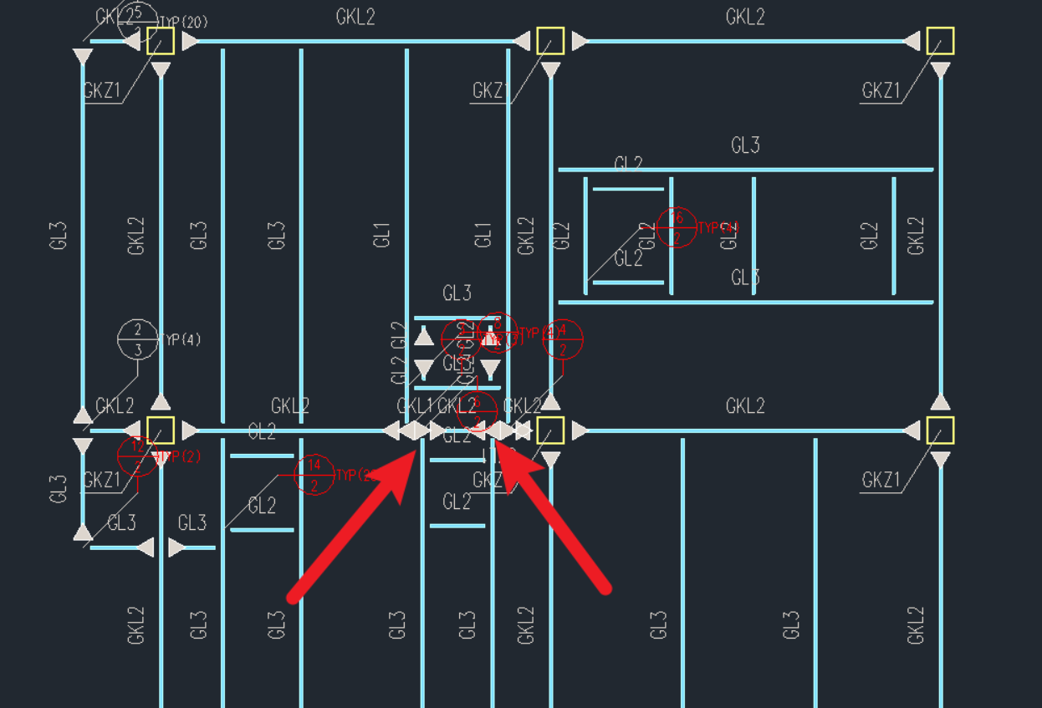
Q3:钢结构施工图常见问题
问题16：
为什么我用YJK建模钢结构框架的时候，前处理是正常 ，到钢结构施工图模块里，就出现 了多余的节点？

Slide 28
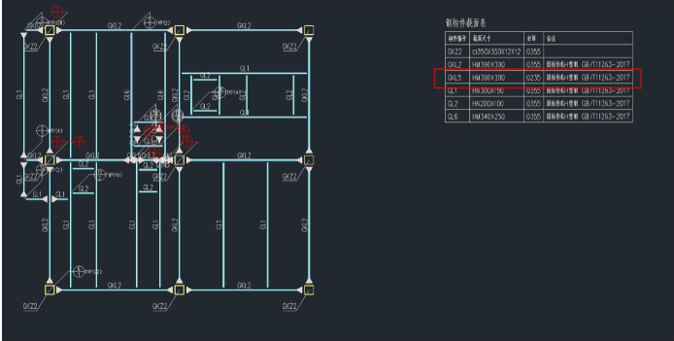
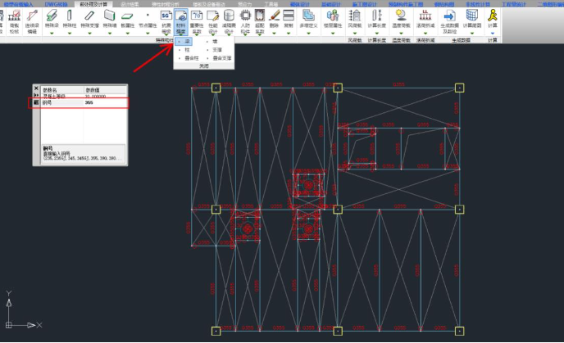
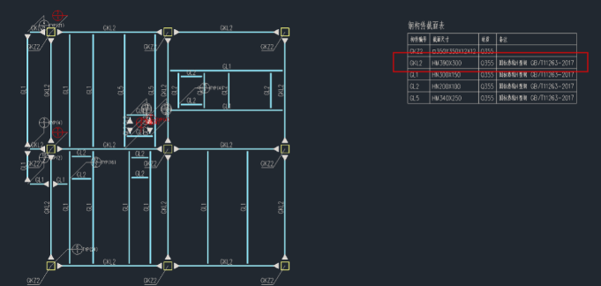
Q3:钢结构施工图常见问题
回复：
出现间断是因为模型中出现了同截面钢梁的钢号不同导致的。这样程序就会认定为不同的梁刚接。
到前处理，材料强度重新设定一下钢梁的强度，再计算进入施工图就可以了。

Slide 29
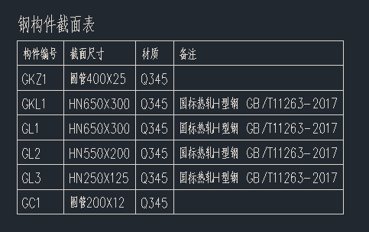
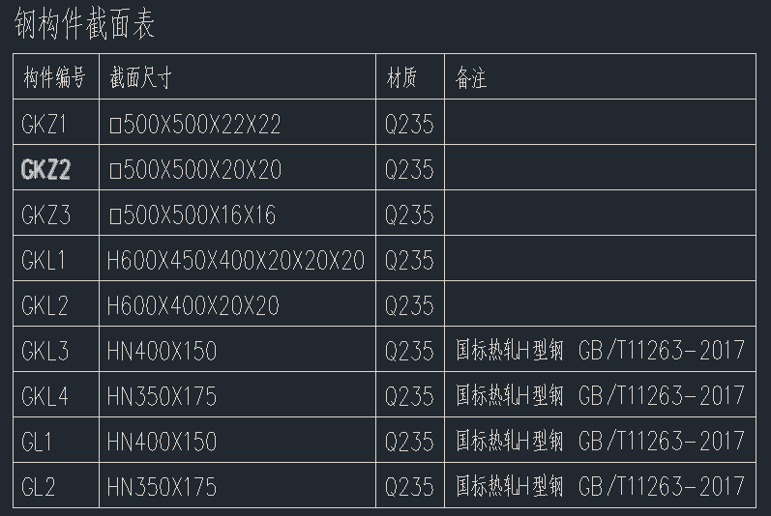
Q3:钢结构施工图常见问题
问题17：
钢结构施工图中生成的钢构件截面表，构件编号是如何排列的，可否有参数修改构件表排序？
回复：
目前在钢结构施工图中，程序是默认将构件截面表中的构件按照截面尺寸从大到小的顺序进行排列的，而且构件类型从上到下分别是钢柱、钢框梁、钢次梁、钢系杆、钢支撑等。
这没有参数可以修改构件表排序，如果不想使用程序默认的排序，只能在施工图中修改。

Slide 30
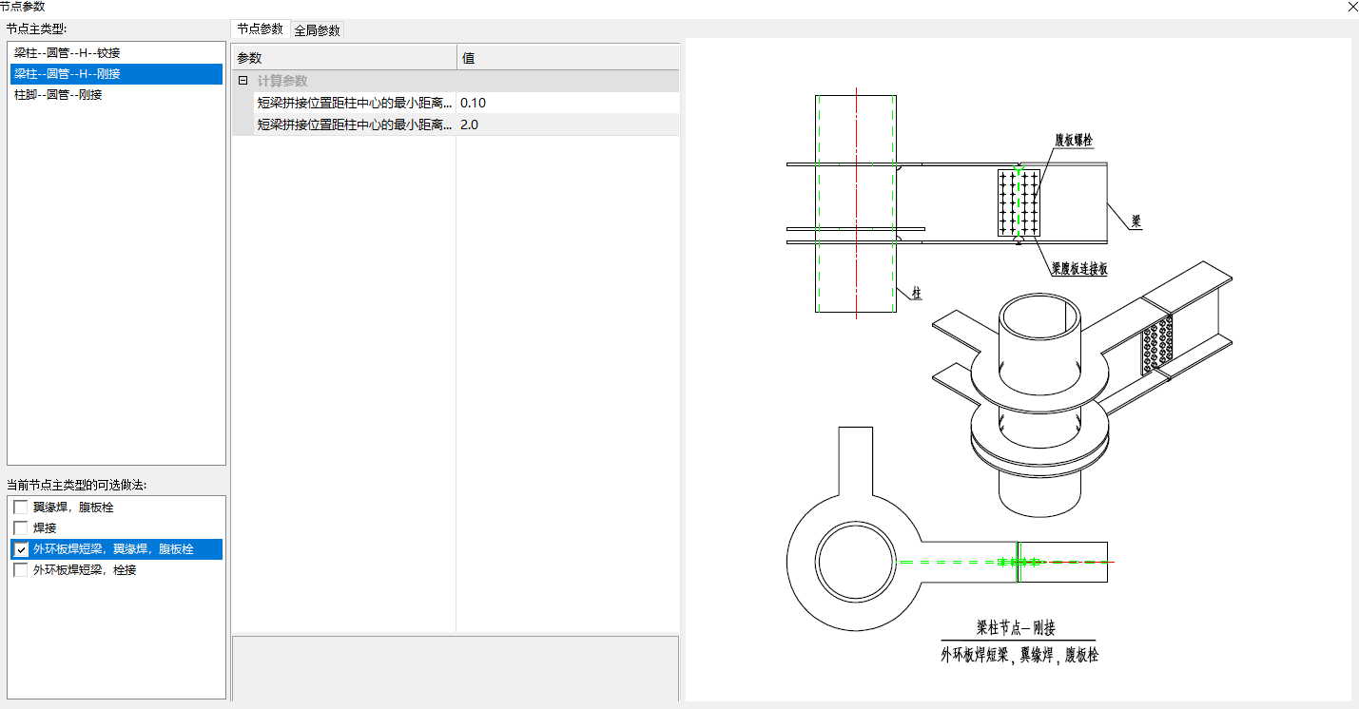
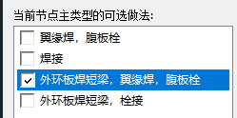
Q3:钢结构施工图常见问题
问题18：
圆形钢柱与工字钢梁连接节点与节点设置不一致？

Slide 31
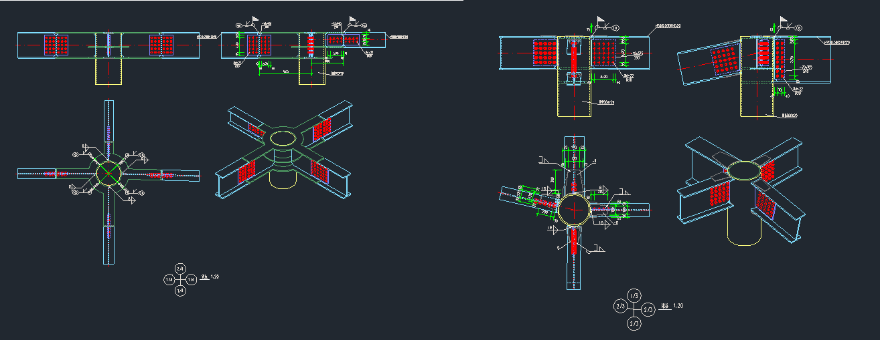
Q3:钢结构施工图常见问题
回复：
可以通过全节点图，查看到参数中选用了“外环板焊短梁，翼缘焊，腹板栓”时对于梁顶基本水平的情况是适用的。但是模型中有大量的坡梁，这种情况只能使用翼缘焊腹板栓的方式了。

Slide 32
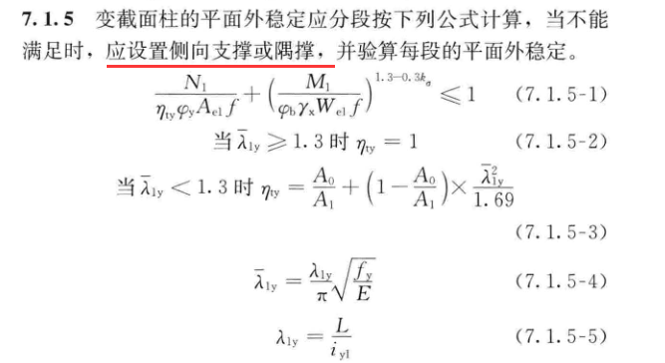
Q4:门式刚架常见问题 -柱计算长度
问题19：
YJK模型中，钢柱平面外设置的刚性系杆和支撑对柱平面外计算长度没有影响？
回复：
因为软件默认程序默认门刚柱平面外柱计算长度系数为1.0，不考虑系杆支撑的作用。平面外显示大于1时，柱长系数取用仍是1.0。根据《门规》7.1.5条，可以通过设置侧向支撑和隅撑方式来满足验算面外稳定。当需要考虑系杆支撑对柱平面外稳定验算影响时。需要用户来指定是否考虑面外计算长度的折减。此时可以根据支撑的位置将门刚柱平面外计算长度系数改为小于1.0的数。

Slide 33
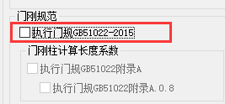
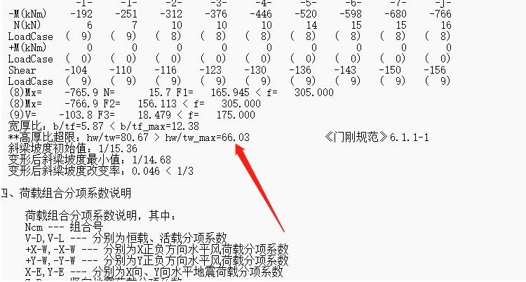
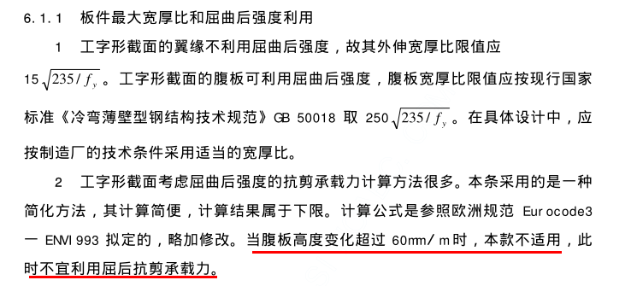
Q4:门式刚架常见问题 -高厚比
问题20：
门钢梁高厚比验算限值为何不是250？
回复：
因为前处理参数定义时，没有勾选“执行门规2015”，这样程序就会执行cecs 2002规程，此时验算高厚比需要考虑腹板高度变化率，而此梁的腹板变化率超过了60mm/m限值，可查看cecs 2002 6.1.1条文说明。门规2015取消了此规定。

Slide 34
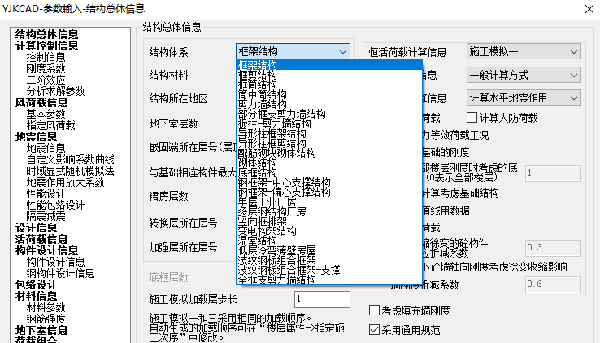
钢结构设计相关参数-结构体系的选择
二阶效应系数与结构体系“框架体系”联动。
钢框架-中心支撑、钢框架-偏心支撑。按0.25V0调整。
选择框筒结构，并在钢结构设计信息中勾选执行《高钢规》，就会按《高钢规》第7.3.4条对筒体结构、框筒结构、筒中筒结构中的钢柱验算柱轴压比；
选择单层或多层厂房，没有指定门刚柱、门刚梁属性时执行《抗规》9.2节或附录H要求控制。
选择单层或多层厂房，同时指定门刚柱、门刚梁属性时执行《门刚规范》。

Slide 35
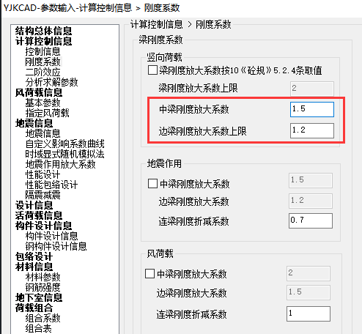
钢结构设计相关参数-梁刚度系数

Slide 36
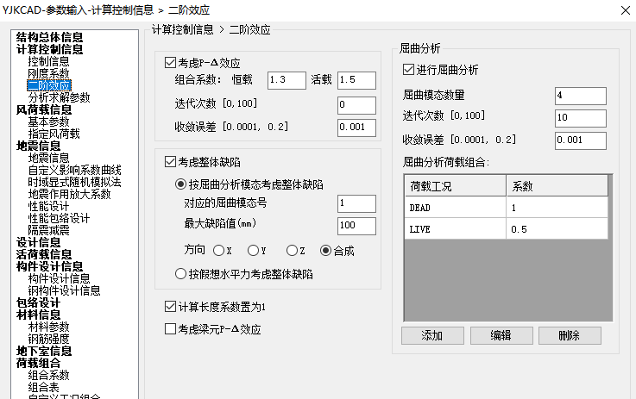
钢结构设计相关参数-二阶效应
依据《钢结构通用规范》5.2.3-1 条的要求，考虑二阶效应时的竖向荷载采用重力荷载的设计值。程序默认给出恒载 1.3 和活载 1.5。
两种考虑结构整体初始几何缺陷的算法
1.钢结构按屈曲分析模态考虑整体缺陷。注意规范说应按最低阶整体屈曲模态考虑整体缺陷，为此用户可在软件设计结果中查看屈曲振型，注意这低阶整体屈曲模态不应是薄弱杆件的屈曲模态。
2. 施加假想水平力方式考虑钢结构整体缺陷。
计算长度系数置为1

Slide 37
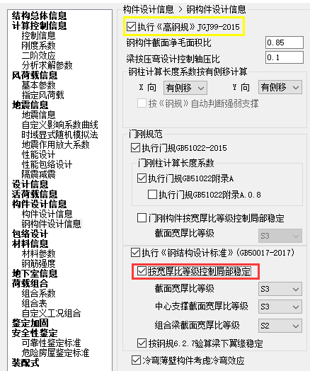
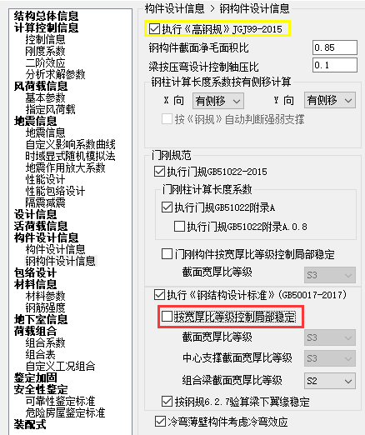
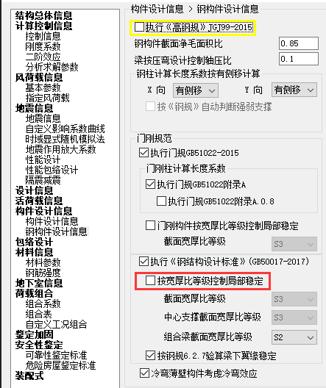
钢结构设计相关参数-宽厚比执行规范的参数选择
只要勾选按宽厚比等级控制局部稳定，就按《钢标》控制；
不勾选按宽厚比等级控制局部稳定，勾选《高钢规》就按《高钢规》控制；
不勾选按宽厚比等级控制局部稳定，也不勾选《高钢规》就按《抗规》控制；

Slide 38
钢结构设计相关参数-宽厚比执行规范的参数选择
执行规范\勾选项
钢结构设计标准
高钢规
抗震规范
除按照钢结构设计标准执行外，对于非抗震（非框架梁）构件，软件按S4级控制

Slide 39
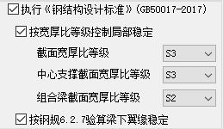
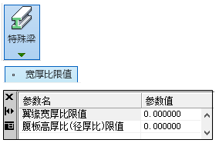
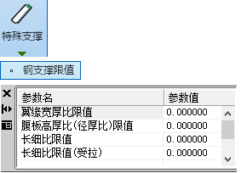
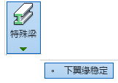
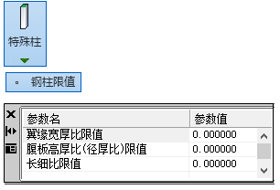
钢结构设计相关参数-钢构件设计信息
2.宽厚比等级
3.下翼缘畸变失稳
1
按照S1~S5对钢构件宽（高）厚比控制执行《钢结构设计标准》表3.5.1限制控制。
并可对限制进行交互修改。
按照钢标第6.2.7-3条当框架梁受压翼缘区段设置隅撑或横向加劲肋时，可不验算下翼缘失稳。
同时程序可进行单构件指定。
2
3
1.钢构件应力验算
执行《钢结构设计标准》第6/7/8章节进行受弯构件、轴心受力构件、压弯/拉弯构件的强度和稳定性验算。

Slide 40
钢结构设计相关参数-钢构件设计信息
高钢规
执行《高钢规》关于钢构件构造要求
执行《高钢规》要求验算刚重比
执行《高钢规》第7.4节梁柱板件宽厚比限制控制，第7.3.9条框架柱的长细比限制要求，第7.5.2条中心支撑长细比限制要求。
按照结构体系选择条件，执行《高钢规》第6.1.7条要求验算刚重比
执行《高钢规》柱轴压比限值
执行《高钢规》转换构件的内力调整
当结构体系中选择框筒结构或筒中筒结构时，勾选《高钢规》执行第7.3.4条柱轴压比限制要求。
在特殊梁、特殊柱下分别定义转换梁和转换柱时，勾选《高钢规》执行第7.1.6和7.3.10条对转换梁和转换柱地震内力进行调整，系数为1.5.

Slide 41
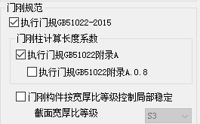
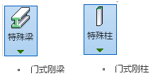
钢结构设计相关参数-钢构件设计信息
门
刚
规
范
1
2
3
1
对钢梁、钢柱指定为门式刚梁、门式刚柱属性时.程序自动按照《门刚规范》第7章构件设计验算门刚构件的强度、稳定性。
执行门刚规范2015
2
对钢梁、钢柱指定为门式刚梁、门式刚柱属性时.门刚柱柱长系数计算程序自动按照《门刚规范》附录A刚架柱的计算长度第A.0.1~A.0.8条要求计算。
柱长系数执行门刚规范
门刚构件局部稳定可按宽厚比等级控制
针对门刚梁、门刚柱局部稳定限制控制程序自动执行《门刚规范》第3.4节构造要求控制。
当勾选按宽厚比等级控制时，程序按照《钢标》表3.5.1限制要求控制门刚构件的局部稳定。
3

Slide 42
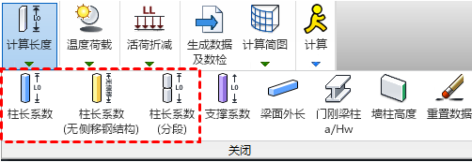
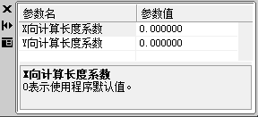
钢结构设计相关参数-钢构件设计信息
柱长系数
程序自动计算
框架柱长度系数计算执行《钢标》附录E要求，按有侧移框架柱的计算长度系数和无侧移框架柱的计算长度系数分别计算。
可以交互修改
将柱长系数计算结果显示在“计算长度”菜单下，并可交互修改。

Slide 43
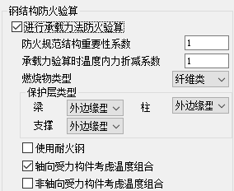
钢结构设计相关参数-钢构件设计信息
防
火
规
范
参数
升温指定
钢构件防火验算
执行《钢结构防火规范》
承载力法耐火验算

Slide 44
钢结构设计相关参数-钢构件设计信息
组合梁
计算参数-组合梁信息
施工荷载、施工阶段验算荷载组合、栓钉距离梁翼缘外边距
高级参数-组合梁信息
施工阶段验算是否计算组合梁稳定性
特殊构件梁-组合梁信息
组合梁翼板信息生成方式：自动、交互
抗剪栓钉生成信息
组合梁翼板钢筋信息布置

Slide 45
感谢您的观看
Thanks for viewing

